Slide 1
VERİLER VE SERİLER
2. HAFTA
Dr. Öğr. Üyesi Zafer KARTAL

Slide 2
VERİLER
GİRİŞ
Herhangi bir araştırma konusu ile ilgili toplanan işlenmemiş ham bilgilere veri denir.
Veri denildiğinde istatistikte genel olarak aklımıza sayılar gelir.
Oysa konuya daha geniş bir açıdan baktığımızda, veriler sonuçların çıkarılabileceği olgular ve rakamlardır.
Her türlü anlamlı işaret, sayı, sözcük ve nota bizim için veri anlamındadır.
Belli bir çalışma için toplanan veriye veri kümesi denir.

Slide 3
Veri bir anlamda araştırma konusunun delillerini teşkil eder.
İstatistiksel analizler konu ile ilgili toplanan ham bilgilere dayanılarak yapılır.
Dolayısıyla istatistiksel analizlerden doğru sonuçların alınması elde edilen bilgilerin doğruluğuna bağlıdır.
Verilerin yanlış ya da hatalı toplanması, sonucun da yanlış veya hatalı çıkmasına neden olacaktır.
Veri toplanmadan önce araştırma ile ilgili amacın ne olduğu çok net bir şekilde ortaya konulmalı ve bu amaç çerçevesinde bilgiler toplanmalıdır.

Slide 4
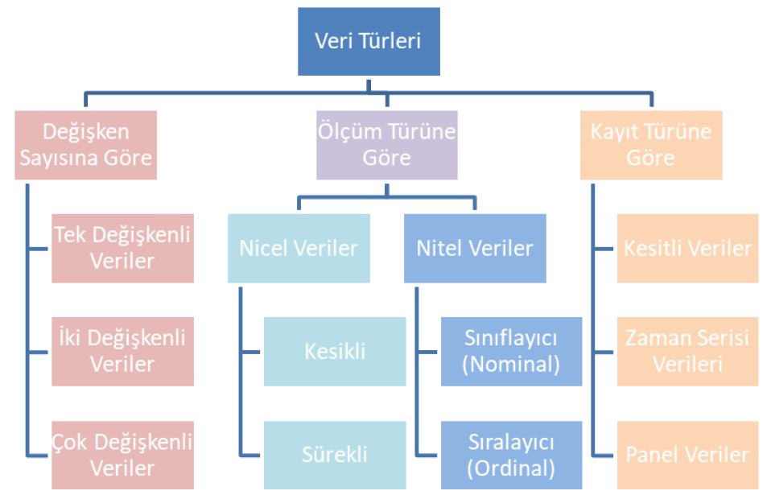
VERİ TÜRLERİ
Veriler karakterlerine göre farklı şekillerde gruplandırılabilir. Veriler değişken sayısına göre, ölçüm türüne göre ve kayıt türüne göre üç ana başlık altında incelenebilir.

Slide 5
Birimlerin incelenen, gözlenen özelliklerine değişken denir.
Değişken, araştırma sonucunda elde edilen gözlemlerde farklı değerler alabilen nitelikler ya da nesnelerdir.
Örneğin; bir kamuoyu araştırmasında kişilerin herhangi bir mala olan talepleri incelendiğinde, kişilerin yaşları, cinsiyetleri ya da gelir durumları gibi farklı özelliklerin incelenmesi gerekecektir. Veri ile ilgili bu özellikler değişkendir.
Değişken Sayısına Göre Veriler
Tek değişkenli verilerde araştırmaya konu her birim için tek bir veri elde edilir.
İki değişkenli verilerde araştırmaya konu her birim için iki veri elde edilir.
Çok değişkenli verilerde araştırmaya konu her birim için ikiden fazla veri elde edilir.

Slide 6
Sosyal Bilimler Meslek Yüksekokulunda A dersini alan öğrencilerin çok değişkenli verileri aşağıda gösterilmiştir.
Program | Cinsiyet | Not
Büro | Erkek | 75
Muhasebe | Erkek | 60
Dış Ticaret | Kız | 78
Dış Ticaret | Erkek | 85
Muhasebe | Kız | 95
Muhasebe | Kız | 90
Büro | Kız | 35
Büro | Erkek | 50
Dış Ticaret | Erkek | 85
Dış Ticaret | Erkek | 65

Slide 7
Ölçüm Türüne Göre Veriler
Veriler, ölçüm türlerine göre nitel veriler (kalitatif) sayısal olmayan veriler nicel veriler (kantitatif) sayısal olan veriler şeklinde genel olarak iki şekilde sınıflandırılır.
Araştırmanın konusu gereği birimleri birbirinden ayırt etmemize yarayan cinsiyet, medeni durum gibi ölçülemeyen ancak sınıflandırılabilen verilere ihtiyaç duyulabileceği gibi sayısal değer alabilen yaş, boy, gelir gibi değişkenlere ait verilere de ihtiyaç duyulabilir.
Değişkenlerin sayısal değer alıp almamasına göre veriler nitel ve nicel olarak sınıflandırılır.
Nicel veriler sayılabilir ise kesikli, sayılamaz ise sürekli veriler olarak adlandırabiliriz.
Nitel verileri sınıflayıcı (nominal) ve sıralayıcı (ordinal) olarak ayırabiliriz. (Programı, cinsiyeti, ili vb. nominal, yarıştaki sıralamaları da ordinal olarak gösterebiliriz.)

Slide 8
Sosyal Bilimler Meslek Yüksekokulunda A dersini alan öğrencilerin kalitatif ve kantitatif verileri aşağıda gösterilmiştir.
Program | Cinsiyet | Not | Yaşı
Büro | Erkek | 75 | 19
Muhasebe | Erkek | 60 | 25
Dış Ticaret | Kız | 78 | 24
Dış Ticaret | Erkek | 85 | 20
Muhasebe | Kız | 95 | 24
Muhasebe | Kız | 90 | 20
Büro | Kız | 35 | 19
Büro | Erkek | 50 | 30
Dış Ticaret | Erkek | 85 | 25
Dış Ticaret | Erkek | 65 | 21

